Slide 1


Slide 2





1 ВОПРОС/ÎNTREBARE
В одной истории рассказывается о трёх японцах, которые
приготовили ЕЁ и часть отдали нищему. Через некоторое время они
увидели бедняка, удостоверились, что с ним все в порядке, и съели
оставшуюся часть. Только после этого хитрый бедняк достал свою
спрятанную порцию и тоже начал есть. Назовите ЕЁ.
O poveste ne spune istoria a trei japonezi, care au gătit X și au oferit o
parte din el unui cerșetor. După ceva timp ei au văzut cerșetorul viu și au
mâncat partea rămasă. Cerșetorul deștept, însă, și-a dat seama de ispravă
și și-a mâncat porția doar după ce a văzut, că ceilalți și-au consumat partea
lor. Ce este X?
1 ОТВЕТ/RĂSPUNS – 1 БАЛЛ/PUNCT

Slide 3
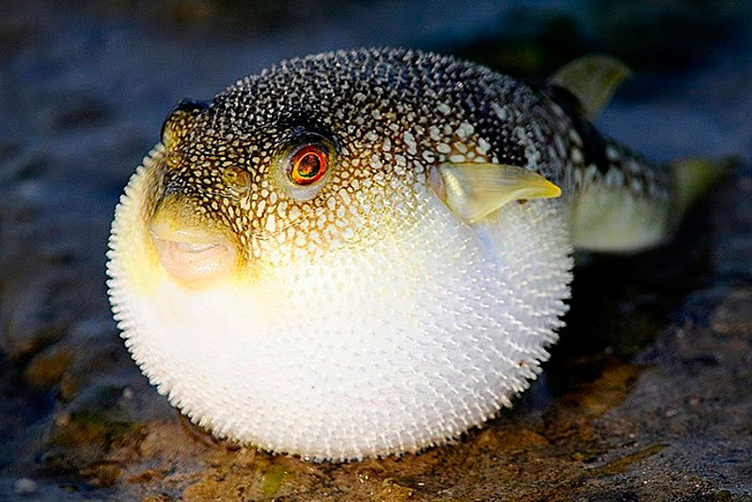

1 ОТВЕТ/RĂSPUNS
Рыба фугу /
Peștele fugu
1 ОТВЕТ/RĂSPUNS – 1 БАЛЛ/PUNCT

Slide 4
2 ВОПРОС/ÎNTREBARE
Читая, как Павел Басинский описал очередь на зимней ярмарке
интеллектуальной книги, автор вопроса упомянул «ЕЁ для ума».
Басинский сказал, что очереди за книгами – это хорошо, а плохо,
когда очереди… Закончите слова писателя и назовите ЕЁ.
Citind descrierea lui Paul Basinskii a unui rând la un iarmaroc de iarnă
de cărți intelectuale, autorul întrebării a menționat ”ALFA pentru
creier”. Paul afirmă, că a sta în rând după cărți e un lucru pozitiv, mai
rău fiind când stai în rând după… Finisați afirmația lui Paul și scrieți
ce a fost înlocuit prin ALFA.
2 ОТВЕТА/RĂSPUNSURI – 2 БАЛЛA/PUNCTE

Slide 5
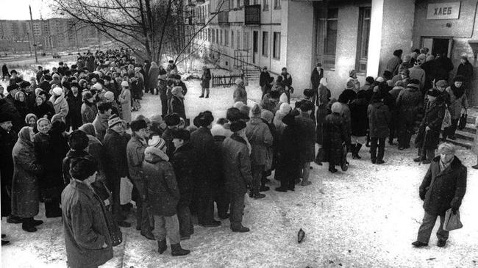
2 ОТВЕТ/RĂSPUNS
За хлебом / Pâine
– 1 балл/punct.
Пища / Mâncare
– 1 балл/punct.
2 ОТВЕТА/RĂSPUNSURI – 2 БАЛЛA/PUNCTE

Slide 6
3 ВОПРОС/ÎNTREBARE
Для ликвидации голода предлагают вкладывать деньги
в научные исследования, технологии и генетические
разработки. На картинке, посвящённой этому
предложению, пшеница растёт из цепочки...
Закончите одним словом.
Pentru a elimina foametea se propune investirea banilor în
cercetări științifice și tehnologii genetice. Într-o poză despre
această propunere, grâul crește din lanțul… Continuați cu
ajutorul unui singur cuvânt.
1 ОТВЕТ/RĂSPUNS – 1 БАЛЛ/PUNCT

Slide 7

3 ОТВЕТ/RĂSPUNS
ДНК / ADN
1 ОТВЕТ/RĂSPUNS – 1 БАЛЛ/PUNCT

Slide 8
4 ВОПРОС/ÎNTREBARE
В 2007 году запустили Всемирную неделю помощи голодающим.
Работники почти 35 тысяч ресторанов по всему миру (KFC, Pizza Hut,
Taco Bell и другие) пожертвовали около 4 миллионов ИХ. В начале
прошлого века люди добились, чтобы число ИХ равнялось 40.
Назовите ИХ.
În anul 2007 a fost lansată Săptămâna mondială de ajutor a persoanelor ce
suferă de foamete. Angajații a circa 35 mii de restaurante din întreaga
lume (KFC, Pizza Hut, Taco Bell și altele) au donat circa 4 milioane de ELE.
La începutul secolului trecut se oamenii au obținut dreptul de a LE limita
la 40. Scrieți ce sunt ELE!
1 ОТВЕТ/RĂSPUNS – 1 БАЛЛ/PUNCT

Slide 9

4 ОТВЕТ/RĂSPUNS
Рабочие часы /
Ore de lucru
1 ОТВЕТ/RĂSPUNS – 1 БАЛЛ/PUNCT

Slide 10
5 ВОПРОС/ÎNTREBARE
На одном из рисунков, созданных ко Дню продовольствия,
люди складывают овощи, рыбу, фрукты в Землю, как в НЕЁ.
Видимо, рассчитывают накопить достаточно, чтобы всем
хватило. В виде какого животного обычно делают ЕЁ?
Pe un desen creat pentru Ziua Alimentelor, oamenii stochează
legume, pește, fructe în Terra, precum într-o ALFĂ. Probabil, se
gândesc să adune suficientă mâncare pentru toți. ALFA de obicei,
e fabricate în formă de … ce animal?
1 ОТВЕТ/RĂSPUNS – 1 БАЛЛ/PUNCT

Slide 11
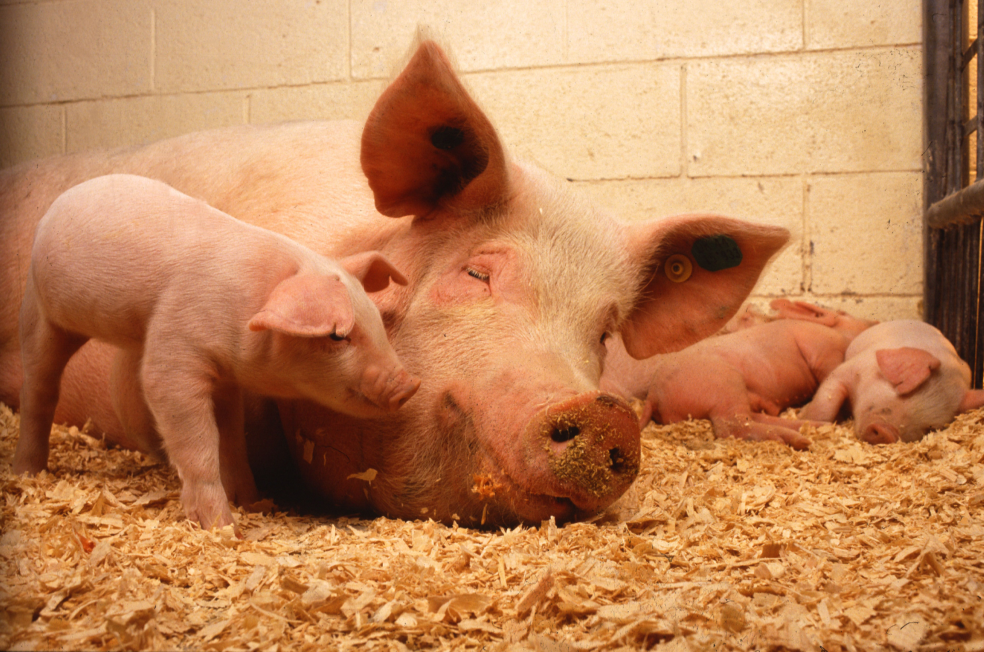
5 ОТВЕТ/RĂSPUNS
Свинья /
Porcușor
1 ОТВЕТ/RĂSPUNS – 1 БАЛЛ/PUNCT

Slide 12
6 ВОПРОС/ÎNTREBARE
UNICEF стремится обеспечить доступ к безопасной
и питательной еде. Это иллюстрируют пшеницей,
ФОСФОРОМ и КАРОТИНОМ.
Какие продукты питания мы заменили?
UNICEF tinde să ofere acces la mâncare sigură și hrănitoare
pentru toți. Acest fapt a fost ilustrat printr-o imagine, în care
poate fi văzut grâul, FOSFORUL și CAROTINA.
Ce alimente au fost cifrate în propoziția precedentă?
2 ОТВЕТA/RĂSPUNSURI – 2 БАЛЛA/PUNCTE

Slide 13
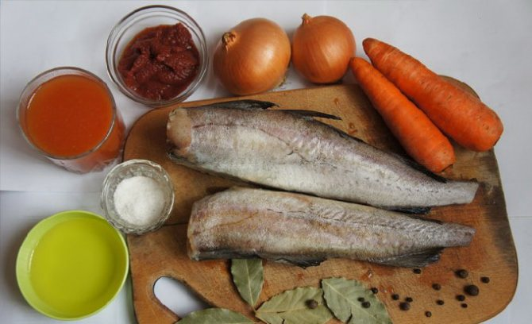
6 ОТВЕТ/RĂSPUNS
Рыба / Peștele
– 1 балл/punct.
Морковь / Morcovul
– 1 балл/punct.
2 ОТВЕТA/RĂSPUNSURI – 2 БАЛЛA/PUNCTE

Slide 14
7 ВОПРОС/ÎNTREBARE
Вспомним мифологию! На арене «Голодных игр» есть место, в
котором можно найти оружие, лекарства, пропитание и
многое другое. В книге это место описано как большой
изогнутый конус. Как оно называется?
Să ne amintim de mitologie! Pe arena din filmul The Hunger
Games (Jocurile foamei) e un loc, în care pot fi găsite arme,
medicamente, mâncare și multe alte lucruri necesare. În carte
acest loc e descris ca un mare con curbat. Cum se numește
acesta?
1 ОТВЕТ/RĂSPUNS – 1 БАЛЛ/PUNCT

Slide 15
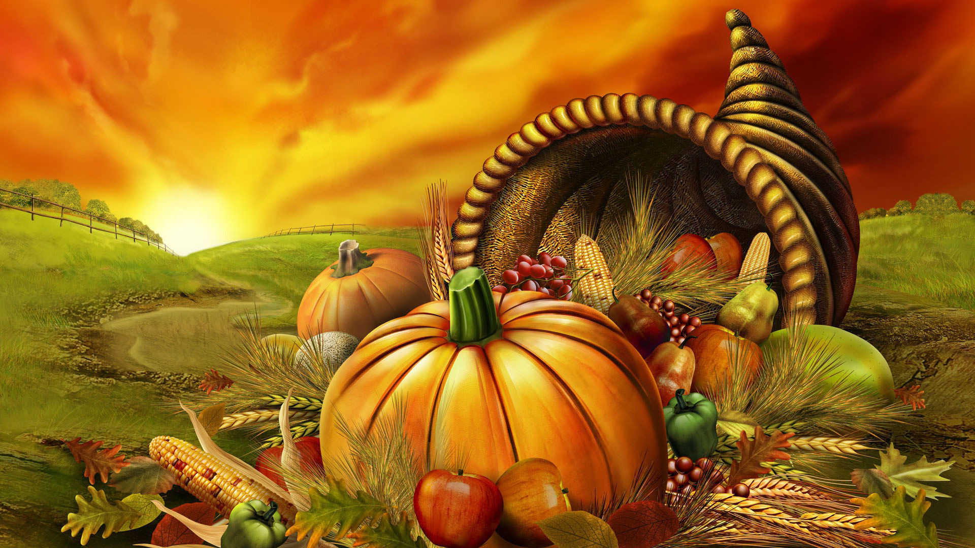
7 ОТВЕТ/RĂSPUNS
Рог изобилия / Cornucopia
1 ОТВЕТ/RĂSPUNS – 1 БАЛЛ/PUNCT

Slide 16

BRAVO !

